Slide 1
Інноваційні підходи у формуванні національно-патріотичних рис особистості школяра у процесі навчання математики
З досвіду роботи вчителя математики Тернопільської спеціалізованої школи І-ІІІ ступенів № 29 з поглибленим вивченням іноземних мов
Дворак Галини Григорівни, учителя вищої кваліфікаційної категорії, учителя методиста

Slide 2
З досвіду роботи вчителів математики Тернопільської спеціалізованої школи І-ІІІ ступенів № 29 з поглибленим вивченням іноземних мов

Slide 3
«Як у маленького деревця турботливий садівник укріплює корінь…., так і педагог повинен турбуватися про виховання у своїх дітей почуття безмежної любові до України, вірності великим традиціям»
В. О. Сухомлинський

Slide 4
Відповідно до
Конституції України,
Законів України:
«Про освіту»,
«Про загальну середню освіту»,
«Концепції національно-патріотичного виховання дітей та молоді на 2015-2019 роки»,
«Стратегії національно-патріотичного виховання дітей та молоді на 2016-2020 роки»,
одним із пріоритетних завдань освіти є патріотичне виховання молодого покоління.

Slide 5
На уроках математики патріотичне виховання здійснюється через:
зміст освіти,
доцільні методи і форми навчання,
використання сприятливих навчально-виховних ситуацій,
особистість учителя,
життєву громадянську позицію учня.

Slide 6
Пріоритети для учителя математики у патріотичному вихованні :
мотивувати учнів до вивчення математики через краєзнавчо-пошукову роботу;
залучити дітей до вивчення історії рідного краю, використовуючи місцевий історичний матеріал з математичною складовою;
виховувати в учнів любов до рідного краю через зміст навчального матеріалу;
прищепити дітям почуття гордості за приналежність до українського народу через вивчення життєвих і творчих шляхів видатних математиків України, трагічних сторінок становлення української математики.

Slide 7
Робота з національно-патріотичного виховання в нашій школі проводиться за двома напрямками:
на уроках : організація і проведення уроків із використанням матеріалу, який є дотичним за змістом та забезпечує здійснення патріотичного виховання, що включає: історичні відомості, екологічні та біографічні дані, художню та науково-популярну літературу, твори архітектури та мистецтва, фольклор, матеріали краєзнавчого характеру тощо;

Slide 8
на позакласних заходах:
організація і проведення бесід, диспутів, конференцій,
тематичних вечорів патріотичної спрямованості,
випуск газет, буклетів,
організація виставок, захист проектів, перегляд фільмів,
екскурсії, зустрічі з видатними людьми,
математичні бої, вікторини,
історичні хвилинки, кросворди,
рольові ігри, ігри «Що? Де? Коли?», аукціони тощо.

Slide 9
Вчителі математики нашої школи, використовуючи інноваційні технології, виховують в учнів риси громадянина-патріота.
У навчанні математики практикуємо складання задач відповідного змісту, практичних завдань, сценаріїв позакласних заходів і т. п.

Slide 10
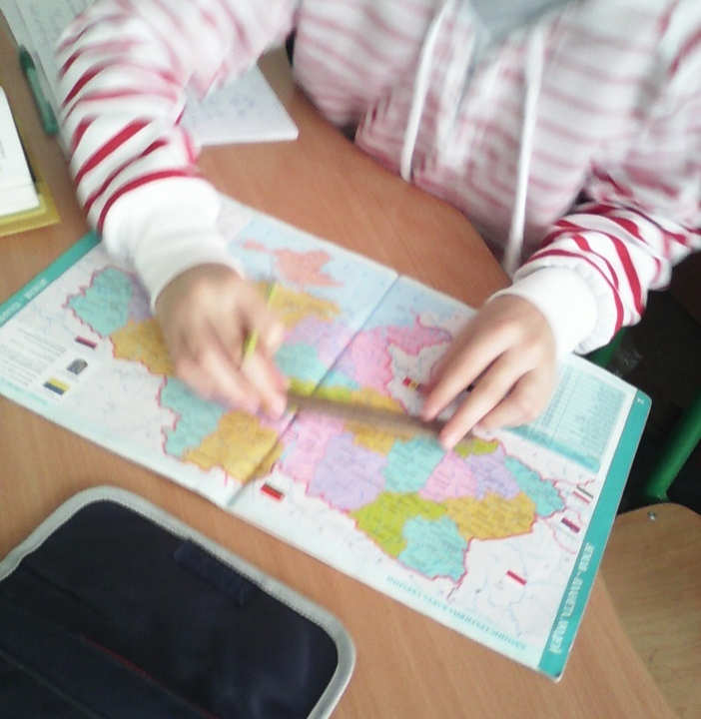
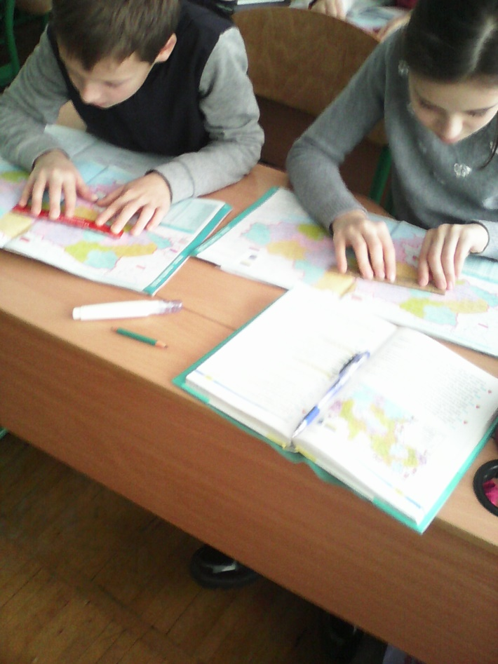
Приклади задач для 6 класу
Користуючись атласом з географії для 6 класу «Адміністративна карта України» практично визначити найкоротшу відстань між містами Київ — Тернопіль. Порівняти цю відстань з табличним значенням. На скільки кілометрів реальна довжина автомобільного сполучення більша за визначену відстань? Відповідь обґрунтуйте.

Slide 11
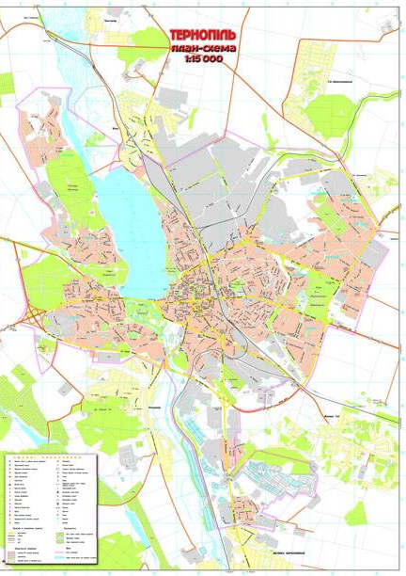
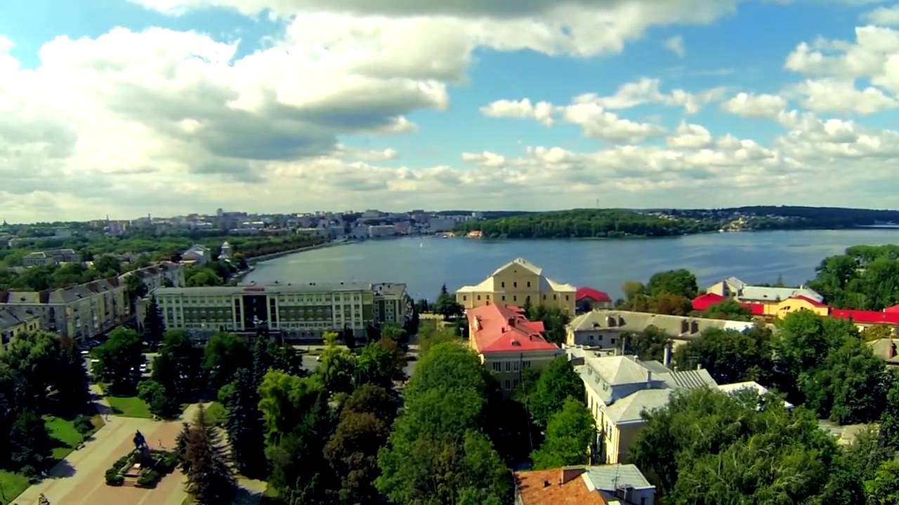
Задача із уроку «Тернопіль — рідне місто моє»,
6 клас
Використовуючи план міста Тернополя, і вважаючи, що Тернопільський став має прямокутну форму, визначте його площу в м² та арах, результат заокругліть до десятих, і порівняйте його площу із площею міста Тернополя, знайдіть скільки відсотків становить площа ставу від усієї площі міста. З’ясуйте коли і ким він був закладений?

Slide 12
На практиці пропонуємо учням для розв’язування задачі місцевого краєзнавчого характеру, які допомагають виховувати в учнів бережливе ставлення до природних багатств, повагу до людей праці, традицій українського народу, любов до власного краю і своєї Батьківщини. Зміст задач містить пізнавальні відомості про:
річки та озера,
тварини та рослини,
ліси та лісові господарства,
історичні споруди (палаци, замки),
новобудови регіону, в якому проживають учні.

Slide 13
Формуванню патріотизму, зокрема гордості за успіхи держави, сприяють задачі, що містять історичні чи статистичні відомості (загальнодержавні чи регіональні).
Цікавими для учнів є не тільки задачі, але й уроки, що містять історичні дані регіону, які популяризують українську історію, боротьбу українського народу за незалежність, мову та культуру.
Коли розв’язання задачі поєднується з історією, задача стає більш значимою, захоплює весь клас.

Slide 14
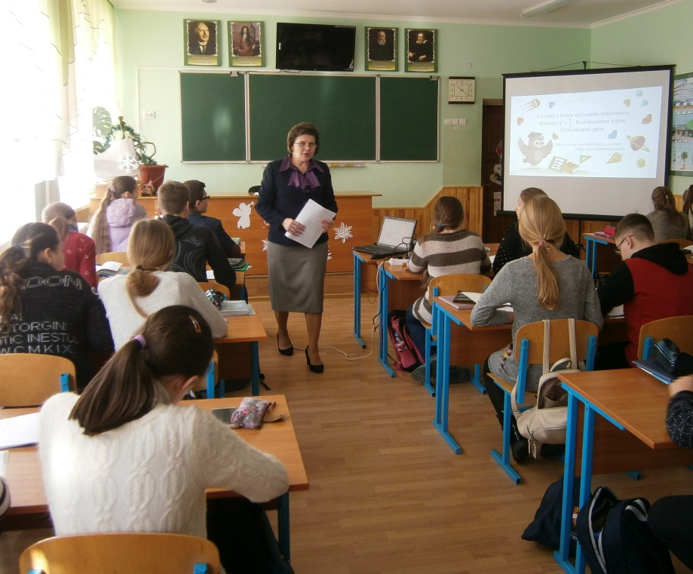
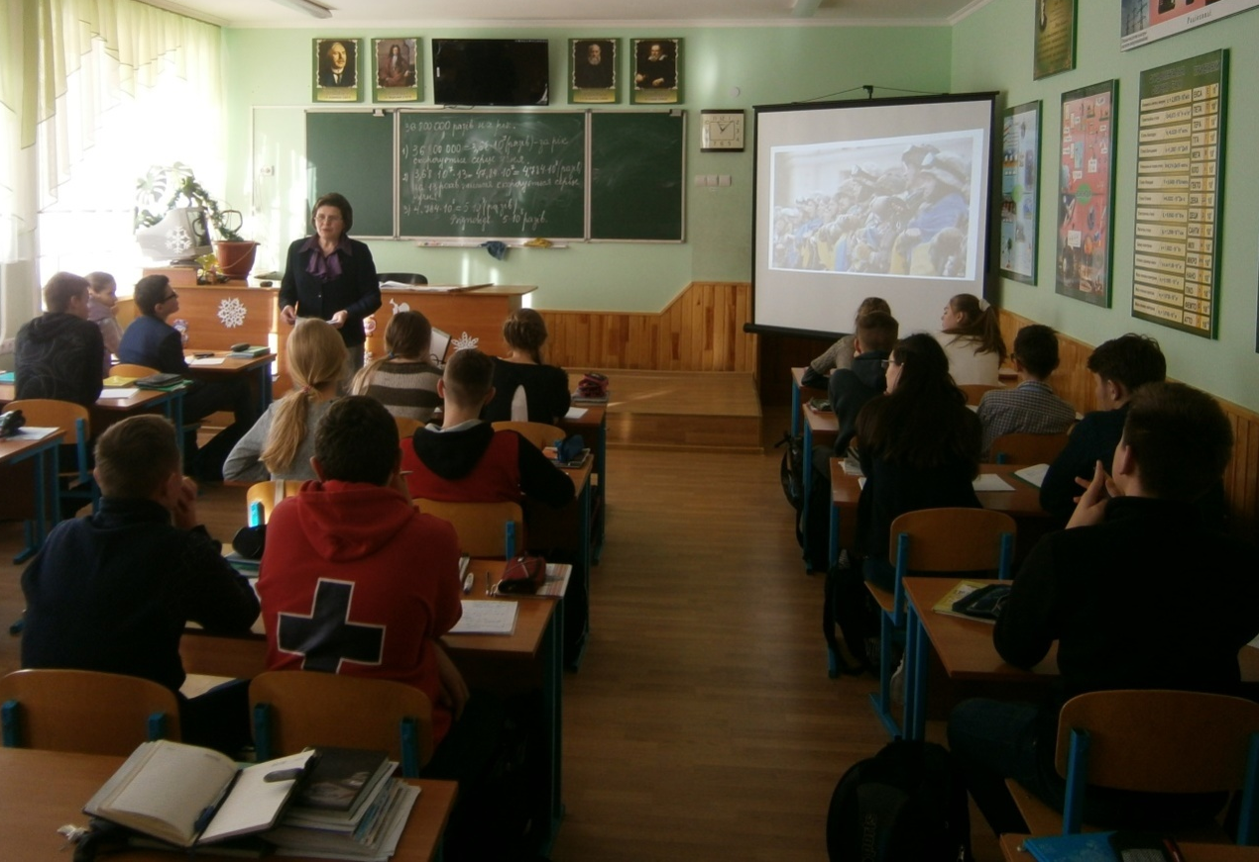
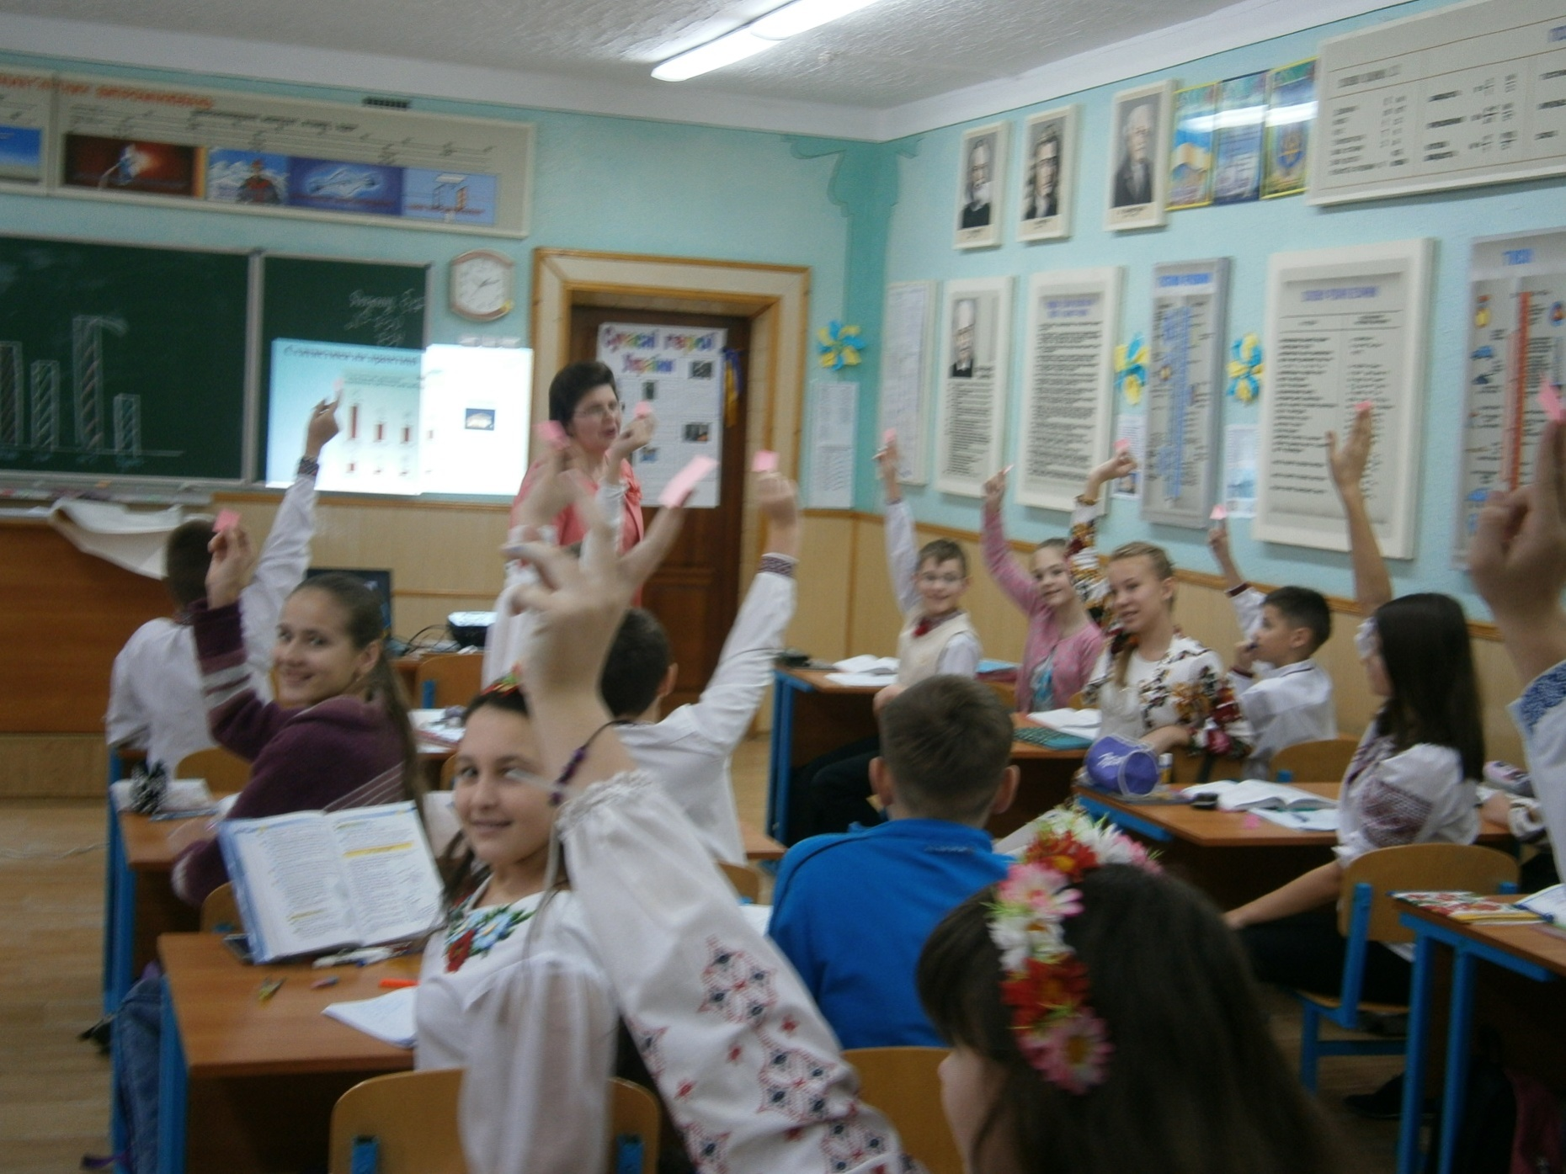
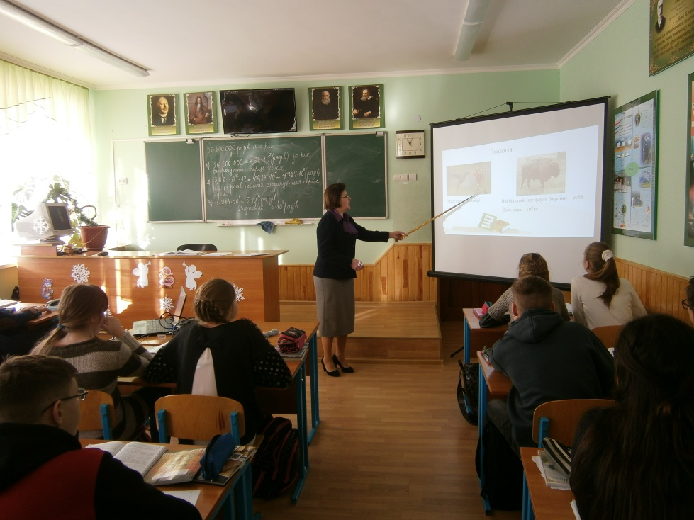

Slide 15
Пропонуємо учням задачі з козацької тематики. Наприклад, задачі «Бій під Збаражем», «Зборівська битва».
На уроках математики застосовуємо історичні хвилинки, складаємо кросворди, вікторини. Учні готують короткі повідомлення про життя і творчість видатних українських математиків, що сприяє формуванню громадянських якостей.

Slide 16
Практичний досвід наших учителів свідчить, що у 7-9 класах вже слід впливати на формування в учнів духовно-осмисленого патріотизму, який поєднує любов до свого народу, нації, Батьківщини, а також почуття поваги до інших народів, поваги до своїх і чужих прав і свобод.

Slide 17
У 8 та 9 класах, при вивченні теми «Властивості функцій», застосовуємо усну народну творчість (українські прислів’я та приказки). Наприклад:
Визначити зростання чи спадання функцій у наступних народних прислів’ях та приказках:
«Швидше їдеш — далі будеш»
«Краще раз побачити, ніж тричі почути»
«За одного битого двох небитих дають»
Для заданих графіків функцій підібрали прислів’я, що розвиває сутність функції:
«Сім раз відмір — один раз відріж»
«Вище голови не стрибнеш»
«Багато маєш — більшого хочеться»
«Більше справи — менше слів»
«Родичів багато, та ніде пообідати»
«М’яко стелить та жорстко спати»
Побудувати графіки функцій, що відповідають прислів’ям:
«Кашу маслом не зіпсуєш»
«Одна голова — добре, а дві — краще»
«Ідеш на день — бери хліба на три дні»
«Хто вище залізе, той дужче падає».

Slide 18
За допомогою прикладів різних українських орнаментів, вишивок
у 8 класі
повторюємо чотирикутники та їх властивості,
а в процесі вивчення геометричних переміщень
у 9 класі
показуємо учням симетрію відносно точки, прямої, поворот, паралельне перенесення.
Пропонуємо різні творчі завдання.

Slide 19
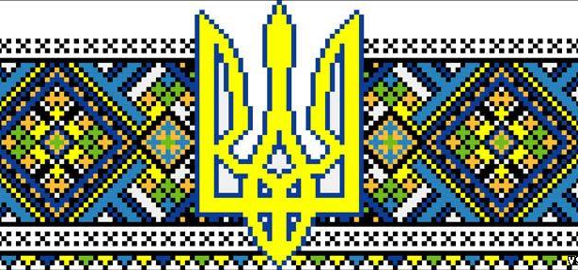

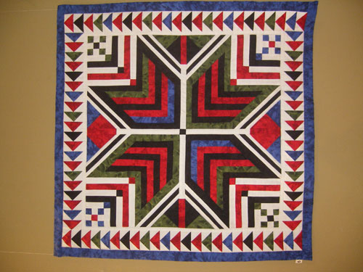

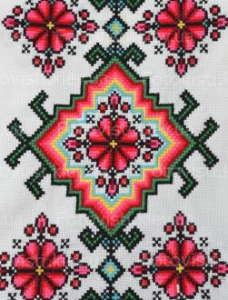
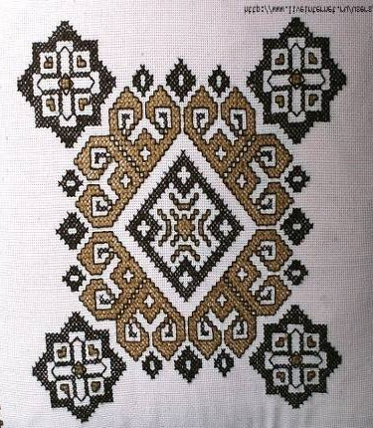
Симетрія

Slide 20

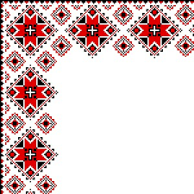
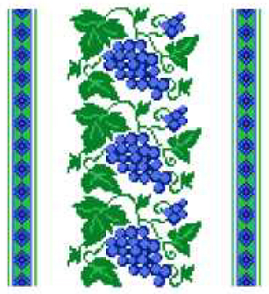

Паралельне перенесення

Slide 21
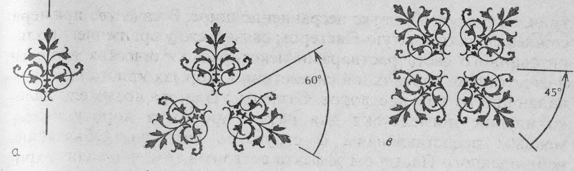
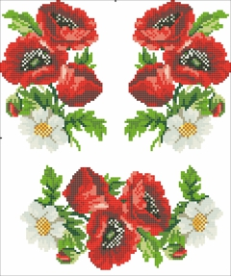
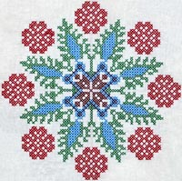
Поворот

Slide 22
Графічні знаки, що символізували природні явища, стихії, людину у світі на вишивках представлені у вигляді простих геометричних форм

Slide 23
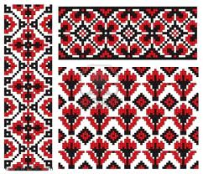
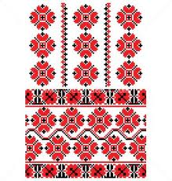
Коло /круг/ -
символ сонця, неба, символ нескінченності, вічності, довершеності, досконалості.
Оточені колом предмети з одного боку символізують обмеженість, а з іншого - захист від небезпеки, яка існує в навколишньому світі.

Slide 24
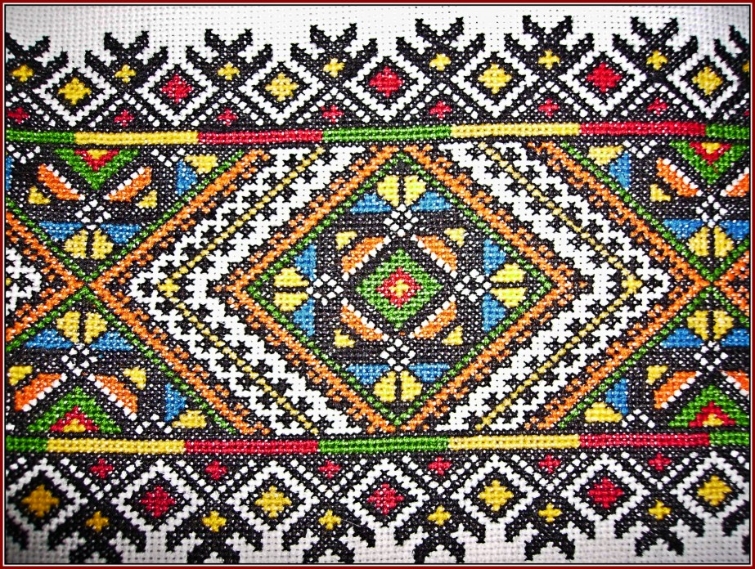
Квадрат -
символ упорядкованості, стабільності, визначеності, раціонального інтелекту, а також символ певної ділянки землі.
Символіка квадрата відповідає символіці числа чотири. Чотири пори року, чотири стадії людського життя і чотири сторони світу є джерелом упорядкованості і стабільності.

Slide 25
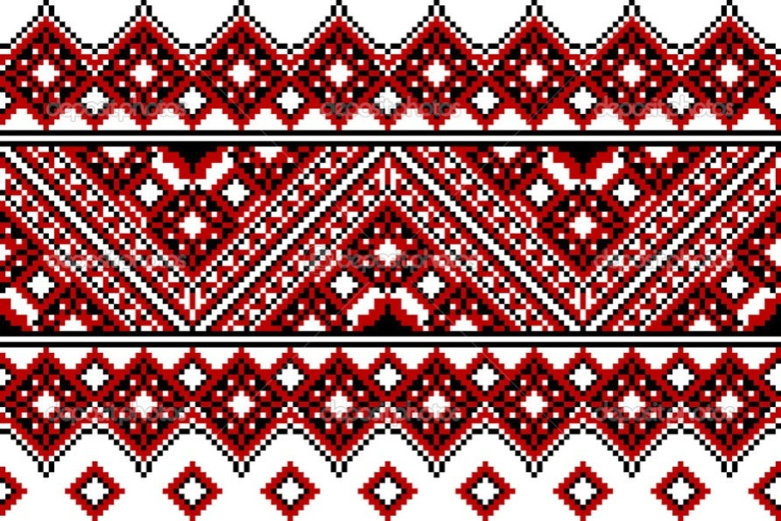
Трикутник -
символ святої Трійці, вогню, прагнення до вдосконалення
Трикутник з вершиною внизу символізує воду.
Два такі трикутники при накладанні один на одного утворюють шестикутну зірку - символ людської душі.
Трикутник завжди символізує три стихії – воду, повітря й вогонь, а ще матір, батька і дитину.

Slide 26
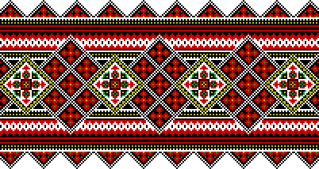
Ромб -
ще в первіснообщинну епоху символізував матеріальне благополуччя та продовження роду, йому близька символіка квадрата. Як і квадрат, він уособлював земельну ділянку.
У квадраті (ромбі), розділеному на 4 частини, з кружечками або крапками у кожній, вбачають символ засіяного поля або нового двору, що будується.

Slide 27
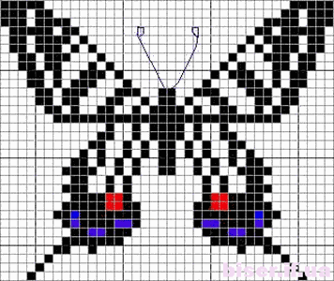
Творче завдання
Зобразіть другу частину малюнка, якщо відомо, що пряма а – вісь симетрії .
Скільки відсотків малюнка зафарбовано червоним і синім кольорами?
Яка площа зображення, якщо відомо, що 1 клітинка - 1 кв. од.
а

Slide 28
У 9 класі, під час вивчення вписаних і описаних многокутників, учням розповідаємо про розвиток математики в Київській Русі, зокрема про знахідки в давньоруських курганах. Вони свідчать, що XII – XIII століттях Київської Русі були розповсюдженні орнаменти різних прикрас. Їх виконували за допомогою металевого зубчастого коліщатка, що мало 24 зубці. Зрозуміло, що для виготовлення такого коліщатка потрібно було вміти поділити коло на 24 рівні частини.
Задача. Різними способами самостійно поділити коло на 24 частини.

Slide 29
Належну ефективність дає проведення бінарних та інтегрованих уроків:
«Життя і творчість Т. Г. Шевченка» (українська література і математика),
«Палаци і замки України» (історія і математика),
«Франко і математика» (українська література і математика).

Slide 30
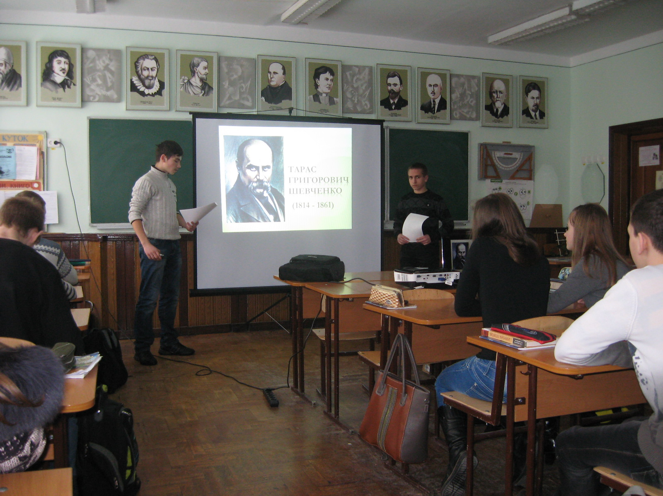

Slide 31
Учнів базової та старшої школи залучаємо до проектної діяльності, вчимо працювати над математичними проектами на національно-патріотичну тематику. Приклад тем, які пропонуємо:
«Остроградський — математик і патріот»,
«Премії НАН України імені видатних українських учених»,
«Пам'ятники українським математикам»,
«Збірник українських історичних задач»,
«Вплив академіка М. П. Кравчука на долю українського конструктора С. Корольова».

Slide 32
Будуть змінюватися часи, школа вирішуватиме нові завдання, проте актуальною є і буде одна проблема — виховання громадянина України, який знає і пам’ятає свій рід, мову материнську, цінує минуле і буде гідно творити її майбутнє.

